Slide 1


Οδηγός για δημιουργία και διεξαγωγή ηλεκτρονικών διαλέξεων

Slide 2
Βασικές λειτουργίες Microsoft Teams
Το MS Teams υποστηρίζει τις εξής λειτουργίες:
Δημιουργία ομάδας: δημιουργία ομάδας – τάξης μαθήματος
Προσθήκη ατόμων στην ομάδα: προαιρετική λειτουργία για την πρόσκληση συνδιδασκόντων και μαθητών
Προγραμματισμός διαλέξεων: ορισμός ώρας πραγματοποίησης της διάλεξης και επαναληπτικότητας (μια φορά, εβδομαδιαίως, κ.λπ.)
Λήψη / διάθεση συνδέσμου πρόσβασης: λήψη συνδέσμου πρόσβασης (link) στη διάλεξη προς διάθεση στους φοιτητές
Διεξαγωγή διαλέξεων: διεξαγωγή διαλέξεων με χρήση παρουσιάσεων και άλλου υλικού
Βιντεοσκόπηση διαλέξεων: δημιουργία βιντεο-διάλεξης
Παρακολούθηση διαλέξεων: παρακολούθηση διάλεξης μέσω υπολογιστή και mobile συσκευής (tablet, κινητού)

Slide 3

Ρυθμίσεις φυλλομετρητή (browser)
Θα πρέπει οι διδάσκοντες να βεβαιωθούν ότι στις ρυθμίσεις του browser (Chrome, Firefox, Explorer, κ.λπ.) δεν έχει επιλεγεί αποκλεισμός cookies τρίτων

Slide 4
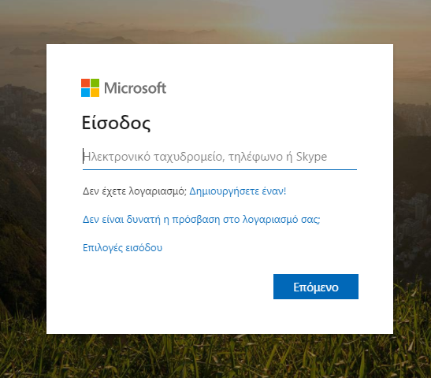
Σύνδεση στο Microsoft Teams
Η διεύθυνση σύνδεσης για το MS Teams είναι https://teams.microsoft.com
Είσοδος στη Microsoft με το ακαδημαϊκό σας email.

Slide 5
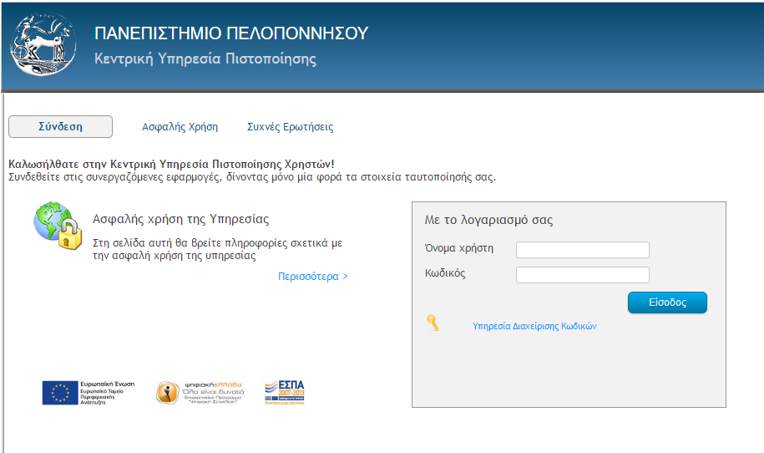
Σύνδεση στο Microsoft Teams
Αυτόματη μετάβαση στη σελίδα της Κεντρική Υπηρεσία Πιστοποίησης του Πανεπιστημίου Πελοποννήσου
Είσοδος στο MS Teams με τους ακαδημαϊκούς σας κωδικούς.

Slide 6
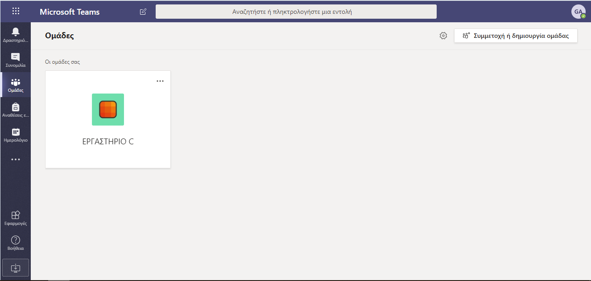
Δημιουργία ομάδας
Επιλογή «Συμμετοχή ή δημιουργία ομάδας»

Slide 7
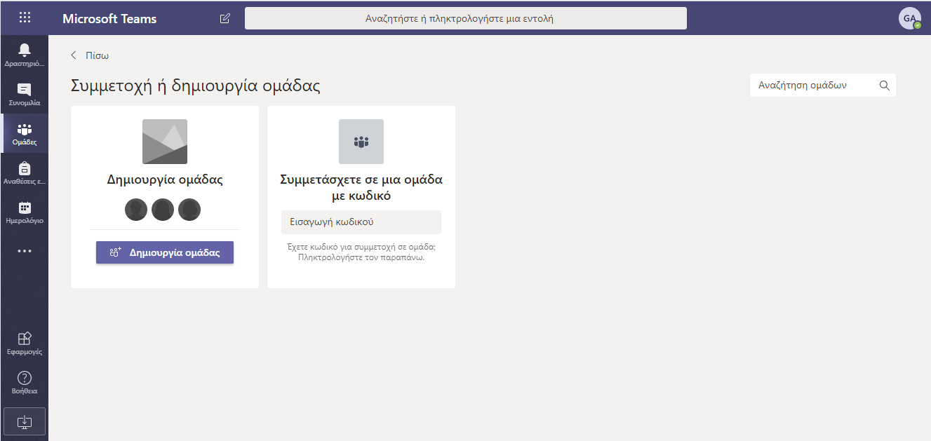
Δημιουργία ομάδας
Επιλογή «Δημιουργία ομάδας»

Slide 8
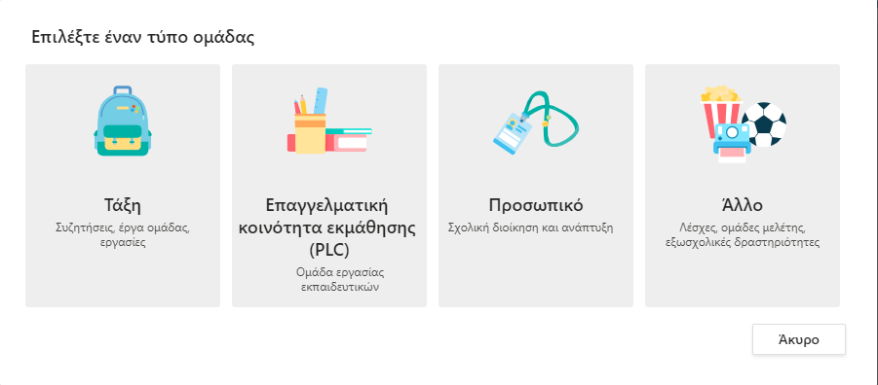
Δημιουργία ομάδας
Για να έχει τη μορφή τάξης η ομάδα που θα δημιουργηθεί επιλέγουμε «Τάξη»

Slide 9
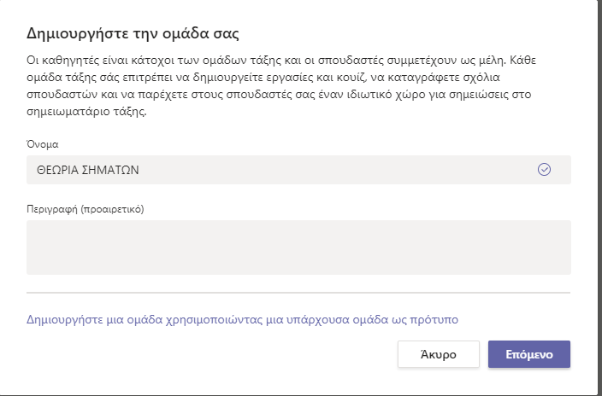
Δημιουργία ομάδας
Προσθέτουμε «Όνομα» της τάξης (Προτεινόμενο όνομα είναι το όνομα του μαθήματος).
Προσθέτουμε προαιρετικά μια περιγραφή.
Επιλέγουμε «Επόμενο»

Slide 10
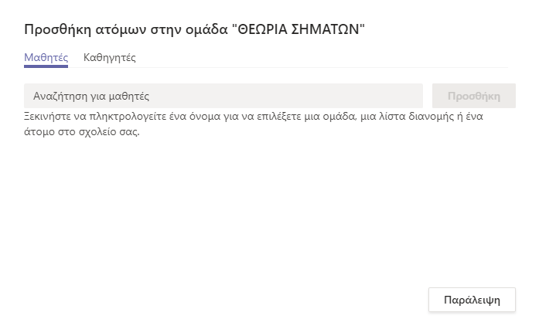
Προσθήκη ατόμων στην ομάδα
Πρόσκληση σε συγκεκριμένα άτομα (μαθητές ή καθηγητές)
Συνήθως, κατά τη δημιουργία της ομάδας, η διάλεξη απευθύνεται σε άγνωστη ομάδα φοιτητών άρα επιλέγουμε «Παράλειψη»

Slide 11
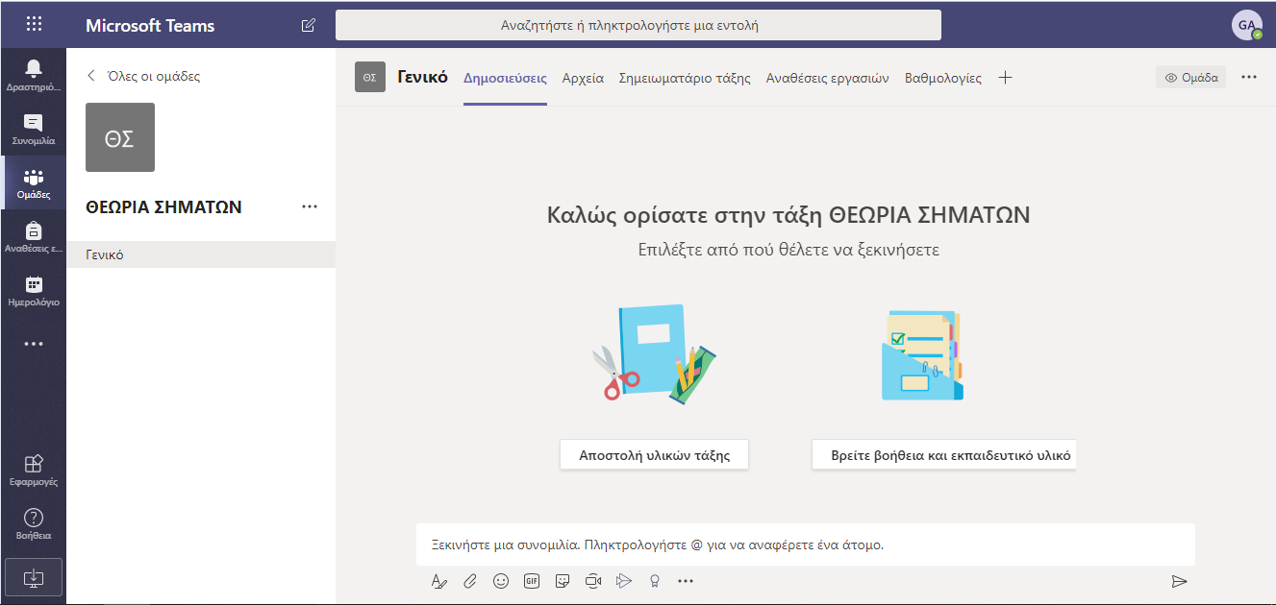
Προγραμματισμός διαλέξεων
Μέσω του μενού «Ομάδες» υπάρχει πλέον πρόσβαση στο μάθημα που έχει δημιουργηθεί.
Ώστε να προγραμματιστούν οι διαλέξεις του μαθήματος επιλέγουμε από την κάτω εργαλειοθήκη την «Άμεση σύσκεψη» με το εικονίδιο της κάμερας.

Slide 12
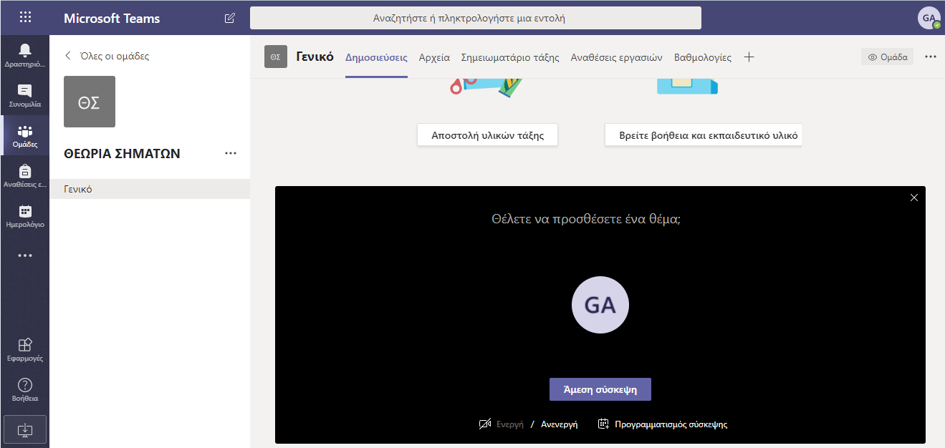
Προγραμματισμός διαλέξεων
Ώστε να δημιουργηθεί το πρόγραμμα των διαλέξεων του μαθήματος επιλέγουμε «Προγραμματισμός σύσκεψης»

Slide 13
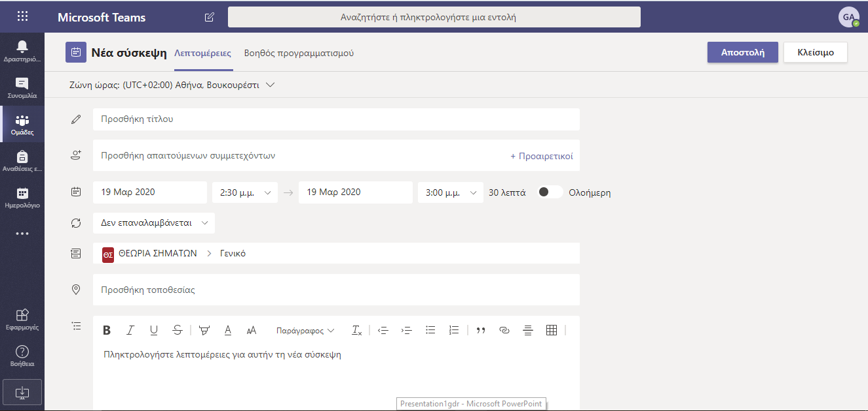
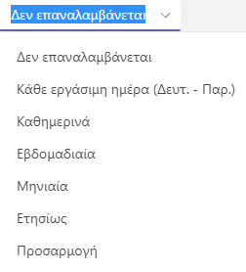
Προγραμματισμός διαλέξεων
Προσθέτουμε όλες τις πληροφορίες που χρειάζονται για τη σύσκεψη
Ορίζουμε τη συχνότητα των διαλέξεων (πχ. εβδομαδιαία)
Ολοκληρώνουμε επιλέγοντας «Αποστολή»

Slide 14
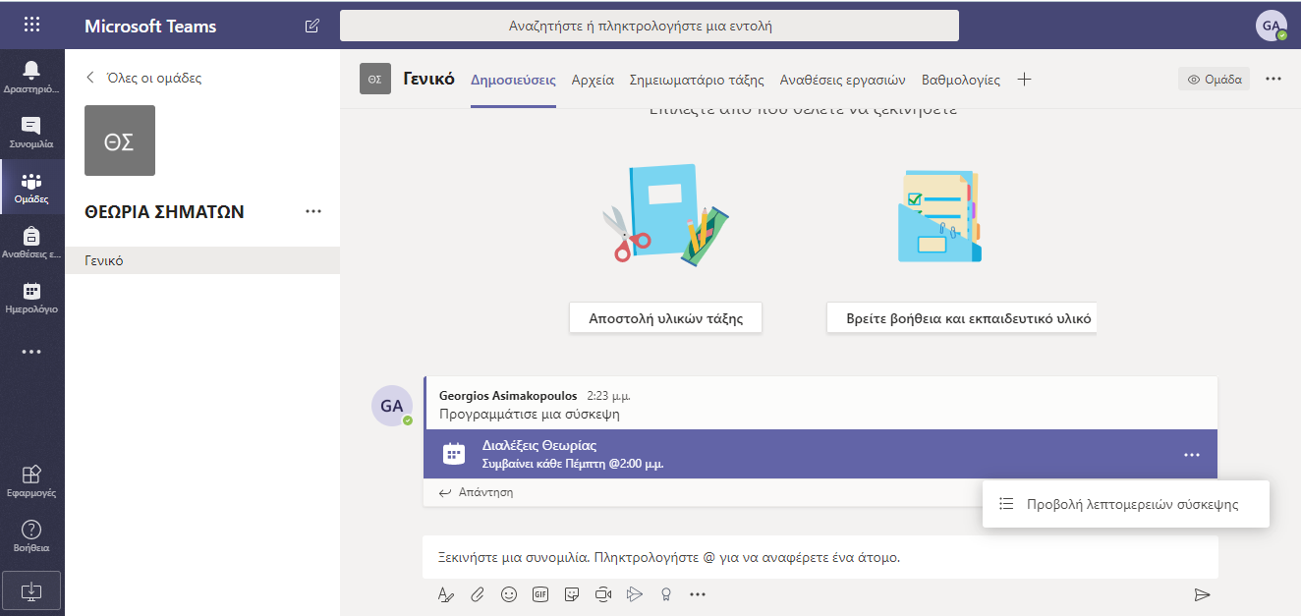
Προγραμματισμός διαλέξεων
Είναι πλέον οι προγραμματισμένες διαλέξεις εντός του περιβάλλοντος του μαθήματος.
Για τις λεπτομέρειες της σύσκεψης επιλέγουμε «…» και «Προβολή λεπτομερειών σύσκεψης»

Slide 15
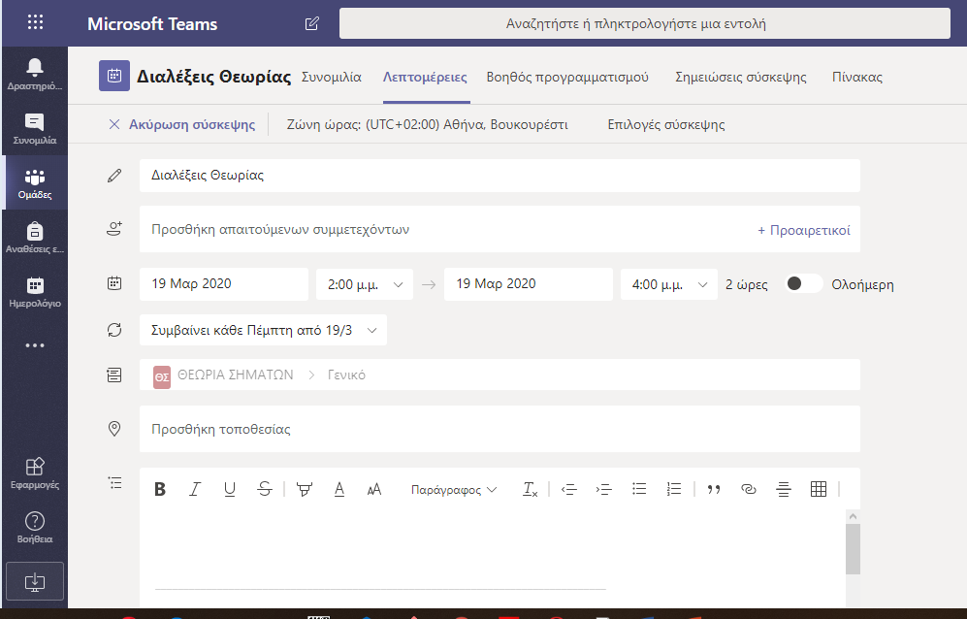
Προγραμματισμός διαλέξεων
Επιλέγουμε «Επιλογές σύσκεψης» για να ρυθμίσουμε ποιος μπορεί να παρουσιάσει.

Slide 16
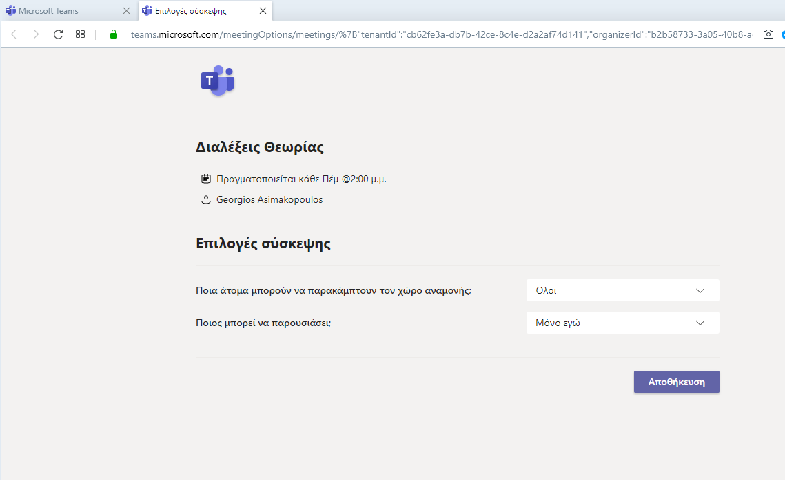
Προγραμματισμός διαλέξεων
3
Στις επιλογές σύσκεψης στο «Ποιος μπορεί να παρουσιάσει;» μπορούμε να ορίσουμε «Μόνο εγώ» αν δεν επιθυμούμε να παρουσιάζουν οι φοιτητές
Επιλέγουμε «Αποθήκευση»
Κλείνουμε το παράθυρο
1
2

Slide 17
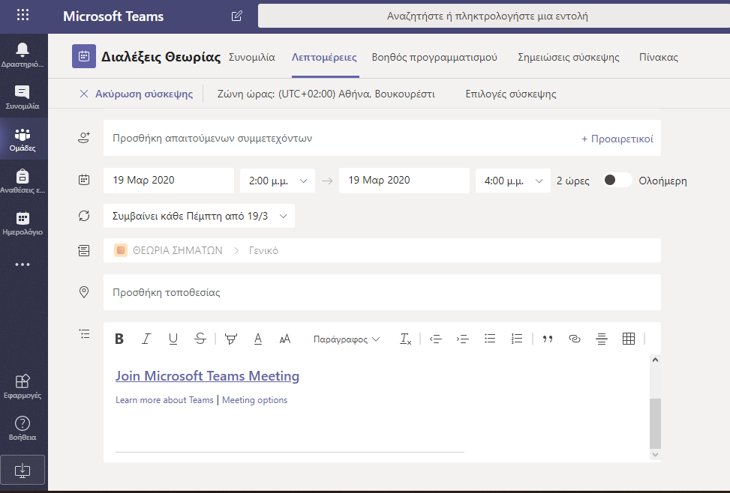
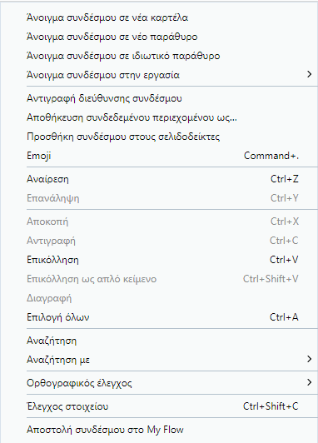
Λήψη συνδέσμου πρόσβασης
Στις λεπτομέρειες βλέπουμε το σύνδεσμο της σύσκεψης.
Πατώντας δεξί κλικ πάνω στο σύνδεσμο και μετά με την «Αντιγραφή διεύθυνσης συνδέσμου» μπορούμε να αντιγράψουμε το σύνδεσμο

Slide 18
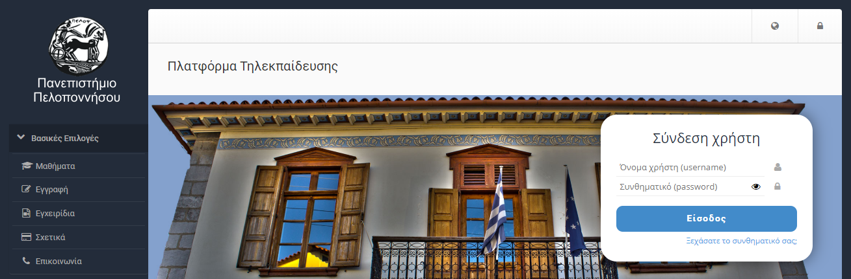
Διάθεση συνδέσμου πρόσβασης
Ο σύνδεσμος που αντιγράψαμε μπορεί να κοινοποιηθεί σε ανακοίνωση μέσω της ασύγχρονης πλατφόρμας του μαθήματος Open eclass ώστε να τον βρούν οι φοιτητές.
Ο ίδιος σύνδεσμος είναι σε ισχύ για κάθε διάλεξη του μαθήματος εφόσον όμως έχετε ορίσει εβδομαδιαίο προγραμματισμό διαλέξεων. Έτσι δεν απαιτείται επανάληψη λήψης συνδέσμου.

Slide 19
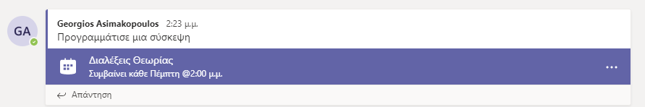
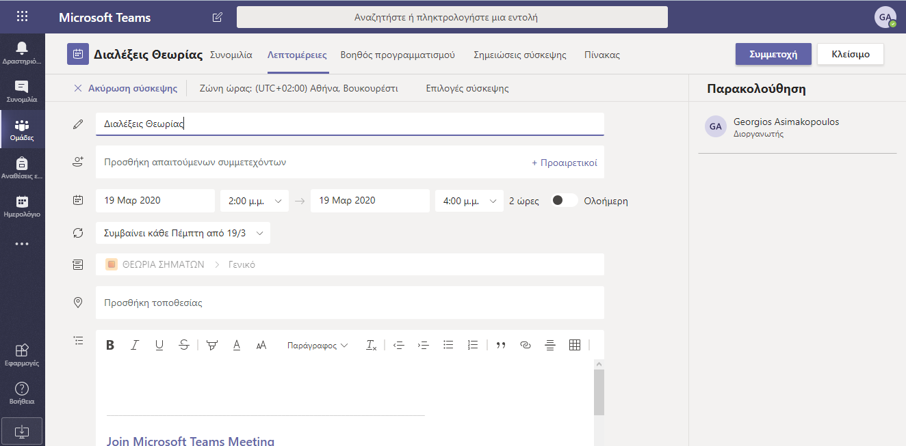
Διεξαγωγή διαλέξεων
Στην δημιουργημένη διάλεξη ο διοργανωτής κάνει κλίκ και εισέρχεται επιλέγοντας «Συμμετοχή»

Slide 20
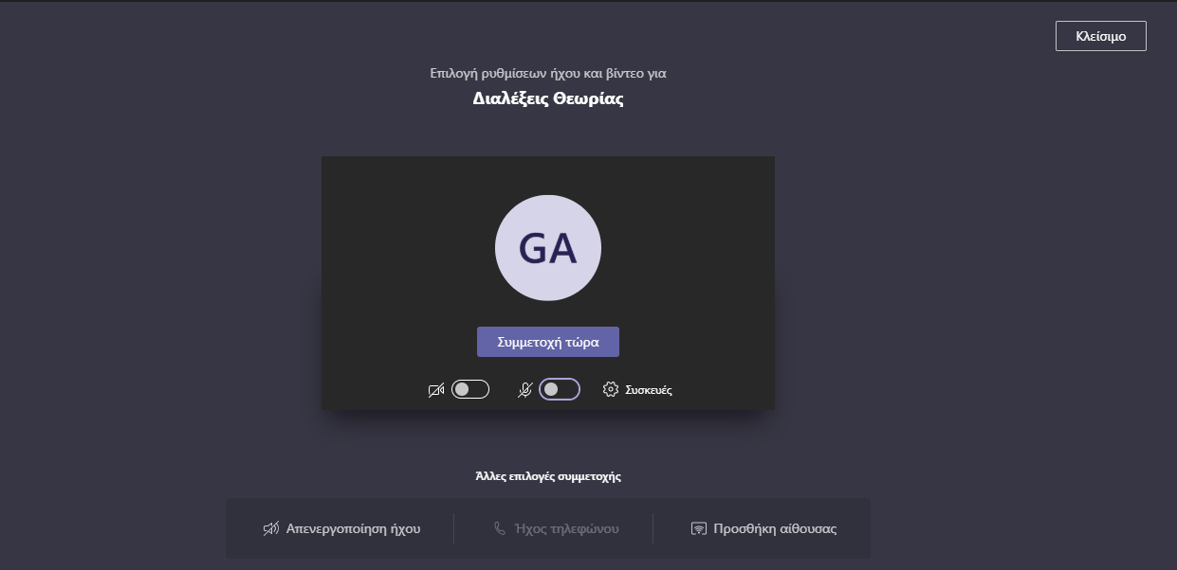
Διεξαγωγή διαλέξεων
Επιλέγεται τις ρυθμίσεις ήχου και βίντεο αν θέλετε να είναι ενεργά ή όχι.
Επιλέγεται «Συμμετοχή τώρα»

Slide 21
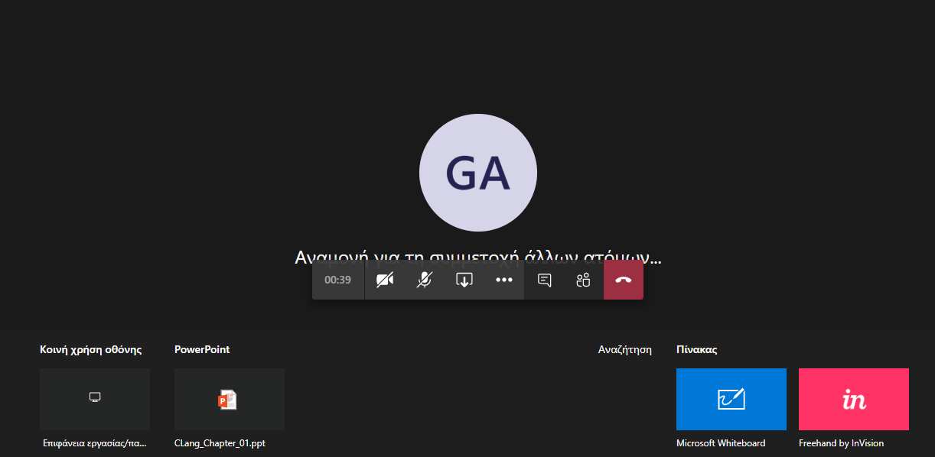
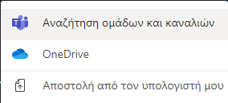
Διεξαγωγή διαλέξεων
Επιλέγοντας «Κοινοποίηση» κατά τη διεξαγωγή των διαλέξεων μπορεί να γίνει διαμοιρασμός της οθόνης του υπολογιστή αλλά και η προβολή παρουσιάσεων από αρχεία του υπολογιστή.

Slide 22

Διεξαγωγή διαλέξεων
Ο διοργανωτής, κατά τη διάρκεια της τηλεδιάσκεψης, μπορεί να κάνει σίγαση σε όλους τους συμμετέχοντες.
Επιλέγουμε «Εμφάνιση συμμετεχόντων» και κάνουμε mute all

Slide 23
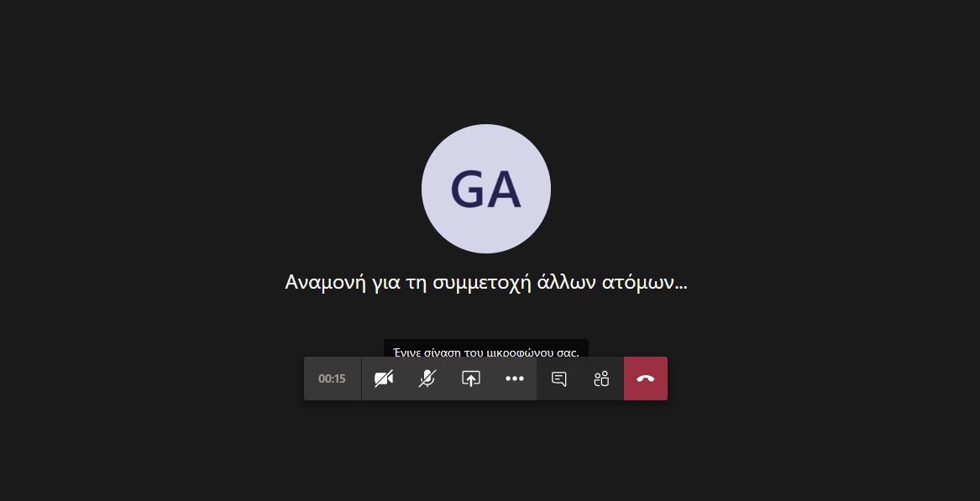
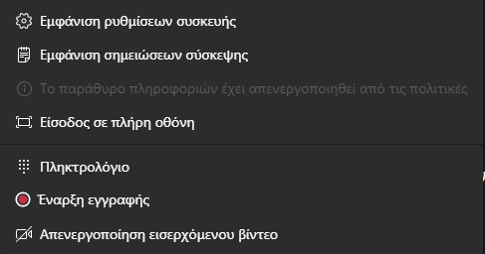
Βιντεοσκόπηση διαλέξεων
Κατά τη διάρκεια της τηλεδιάσκεψης και όταν δεν υπάρχουν συμμετέχοντες, υπάρχει η δυνατότητα της βιντεοσκόπησης της διάλεξης ώστε να διατεθεί στους φοιτητές.
Επιλέγουμε «…» και μετά «Έναρξη εγγραφής»

Slide 24
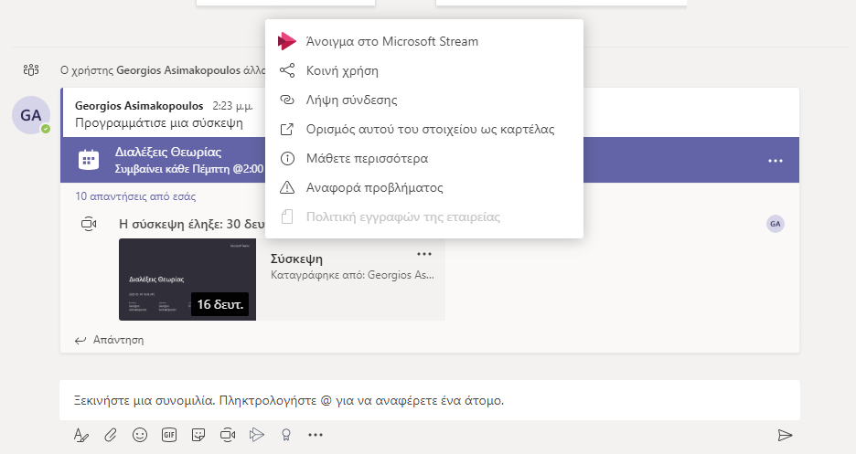
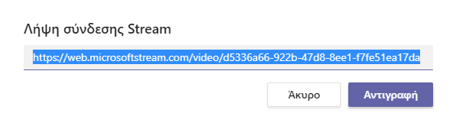
Βιντεοσκόπηση διαλέξεων
2
Όταν λήξη η διάλεξη, το βίντεο αποθηκεύεται αυτόματα.
Για να μπορέσουμε να διανέμουμε το σύνδεσμο του βίντεο στους φοιτητές επιλέγουμε «…» και ύστερα «Λήψη σύνδεσης»
Ύστερα επιλέγοντας «Αντιγραφή» του συνδέσμου μπορείτε να τον διανέμετε.
1
3

Slide 25
Παρακολούθηση διαλέξεων
Η παρακολούθηση των διαλέξεων από τους φοιτητές μπορεί να γίνει με κλίκ στον σύνδεσμο που έχει διατεθεί μέσω:
    Σταθερού υπολογιστή ή laptop
    Κινητής συσκευής (tablet ή smartphone)

